Slide 1
Проксима Центавра
Лопацького Ростислава

Slide 2
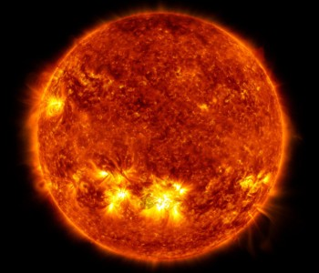
Проксима Центавра-це найближча зірка до Сонця. Відстань між ними становить приблизно 4,2 світлових років. Обертається вона 83,5 Земних діб. Вона невидима неозброєним оком, має масу всього 12,3 % маси Сонця та радіус близько 14,5 % від сонячного. Температура поверхні також невисока і складає всього 3000 Кельвінів, внаслідок чого зоря має дуже малу світність.

Slide 3
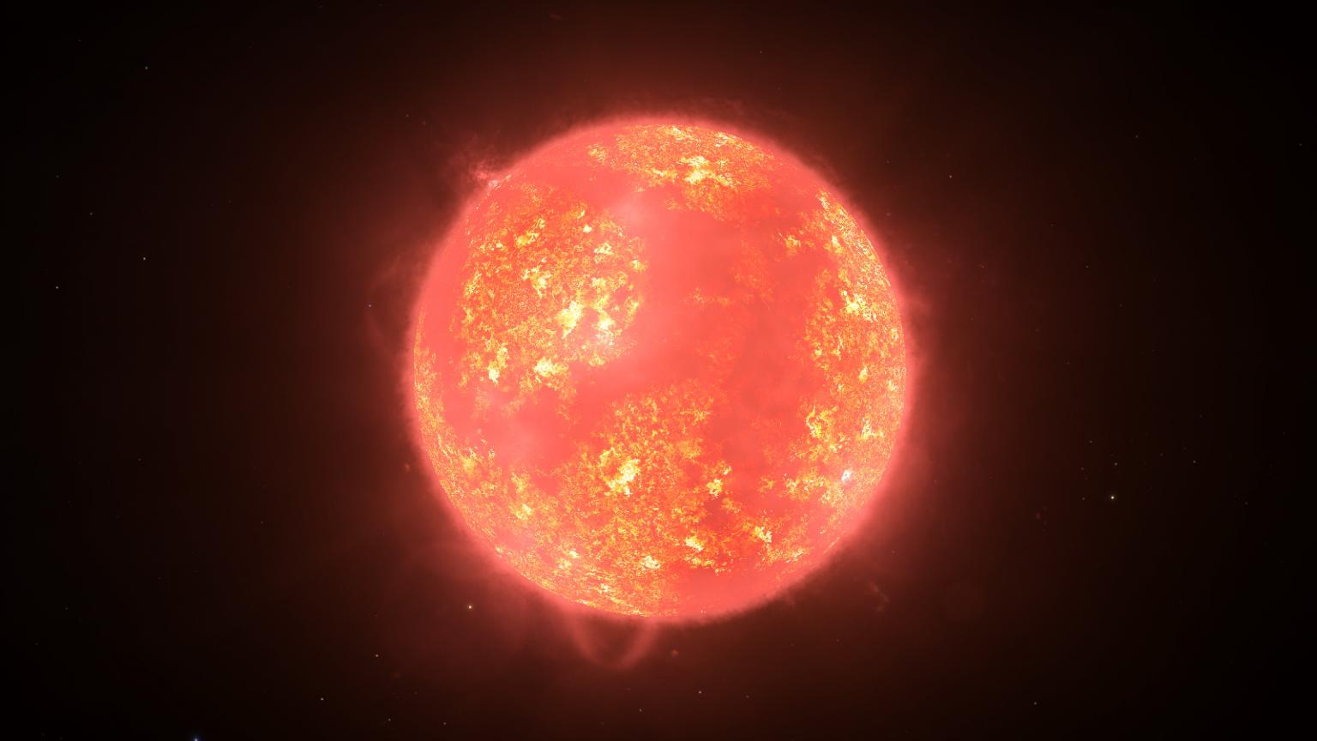
Зорю відкрив 1915 року Роберт Іннес, директор Республіканської обсерваторії. Проксима є спалахуючою змінною типу UV Кита та ΒΥ Дракона, перебуває в стані конвективного турбулентного руху, про що свідчать численні спалахи на її поверхні, зафіксовані спостереженнями як у видимому, так і в рентгенівському діапазонах. Зоря має планетну систему (2 підтверджені і 1 кандидат), одна з яких — Проксима b — перебуває в зоні, придатній для життя. Також Проксима Центавра є об’єктом численних творів наукової фантастики та гіпотетичним об’єктом дослідження в різноманітних проєктах міжзоряних перельотів.

Slide 4
Через малу масу Проксима Центавра є повністю конвективною. Відповідно, передача енергії із надр до поверхні відбувається здебільшого за рахунок фізичного руху плазми всередині зорі, і лише незначна частка — завдяки випромінюванню. Через постійне перемішування речовини гелій, який утворюється внаслідок ядерних реакцій, не накопичується в ядрі. Натомість відбувається циркуляція водню та гелію по майже всьому об’єму зорі. Тому, на відміну від Сонця, яке протягом свого перебування на головній послідовності «спалить» близько 10 % початкової кількості водню, Проксима Центавра перетворить на гелій майже весь свій початковий запас водню.

Slide 5
Проксима Центавра залишатиметься на головній послідовності протягом дуже великого проміжку часу, близько 4 трильйонів років. За рахунок дуже низького темпу «спалювання» водню червоні карлики мають значно більшу тривалість перебування на головній послідовності, ніж жовті карлики на кшталт Сонця і тим паче ніж білі та блакитні гіганти. Поступово перетворюючи водень на гелій, Проксима ставатиме меншою й гарячішою, поступово перетворюючись на так званий «блакитний карлик», наприкінці досягнувши світності в 2,5 % від світності Сонця, що майже в 15 разів більше за нинішню світність. Завдяки цьому всі астрономічні об’єкти, які обертаються навколо зорі, будуть суттєво нагріватися протягом мільярдів років. Коли запаси водню будуть вичерпані, Проксима перетвориться на гелієвий білий карлик (без проходження стадії червоного гіганта) та поступово охолоджуватиметься, допоки не перетвориться на чорного карлика.

Slide 6
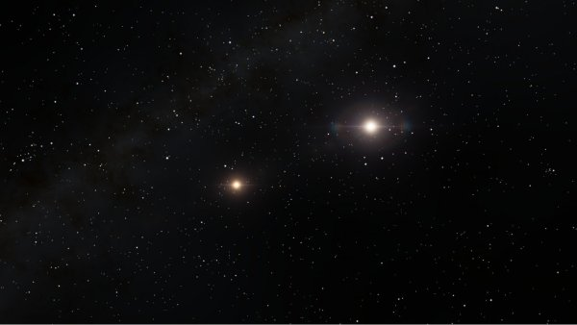
Сама система Альфа Центавра могла бути сформована шляхом гравітаційного захвату маломасивної Проксими значно більш масивною парою α Центавра A та α Центавра B. Якщо подвійна зоря Альфа Центавра захопила Проксиму на ранніх етапах, то усі три зорі повинні мати схожий хімічний склад. Водночас гравітаційний вплив Проксими міг призвести до руйнування протопланетних дисків навколо цих зір.

Slide 7
Дякую за увагу!

